Slide 1
МИНОБРНАУКИ РОССИИ Федеральное государственное бюджетное образовательное учреждение высшего образования «Ижевский государственный технический университет имени М.Т.Калашникова» Институт непрерывного профессионального образования Кафедра «Экономика и финансы»
Праздников А.Д.
Группа Б20-521-1зу

Slide 2
Содержание
Виды мониторов
Антивирусные программы
Элементы умного дома

Slide 3
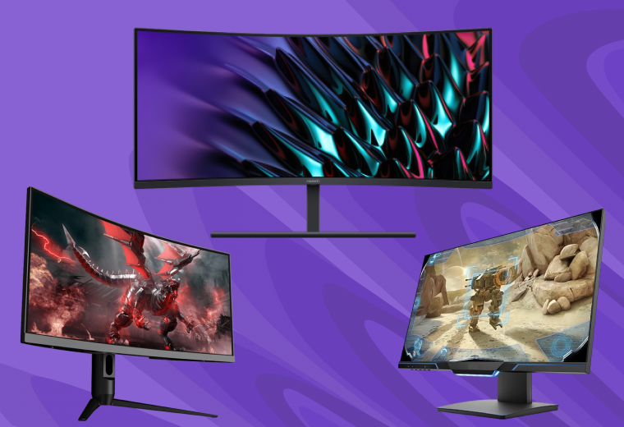
Виды мониторов
Монитор – очень важная часть компьютера. Важно его подобрать правильно, чтобы ваши глаза не страдали, пользоваться устройством было удобно и приятно.
На данный момент существуют разные классификации устройств. Их разделяют по размерности изображения, видеоадаптеру, сфере использования, а чаще всего – непосредственно по типу экрана.

Slide 4
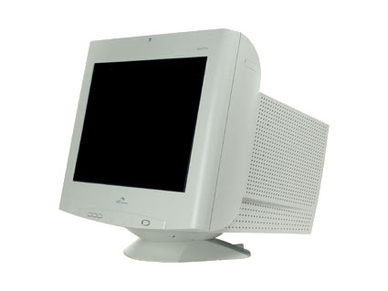
Виды мониторов
ЭЛМ. Самые первые мониторы, появившиеся на рынке, которые громко заявили о себе в начале 80-х. Изначально они были очень объемными, а качество и точность изображения оставляла желать лучшего. Но технологии развиваются и сейчас эти мониторы выпускаются в модернизированном виде. Такие экраны работают на основе электронно-лучевой трубки, с помощью которой и происходит отображение данных на поверхности дисплея.

Slide 5
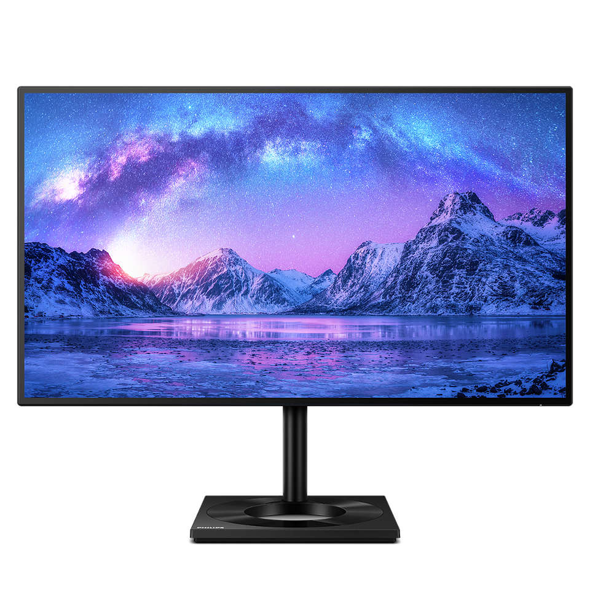
Виды мониторов
Жидкокристаллические – это самые популярные виды среди мониторов на сегодняшний день среди пользователей. Они имеют ряд преимуществ: компактность, отсутствие мерцания (бликов), высокое качество изображения, яркость палитры цветов, отсутствие электромагнитного излучения.

Slide 6
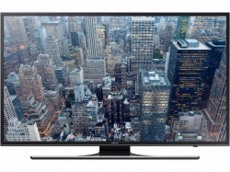
Виды мониторов
Мониторы с плазменной панелью. Самые дорогие из всех перечисленных, но при этом наиболее безопасные для зрения, благодаря полному отсутствию мерцания. Подойдут для профессионалов, проводящих много времени у компьютера, например, геймеров.
Содержание

Slide 7
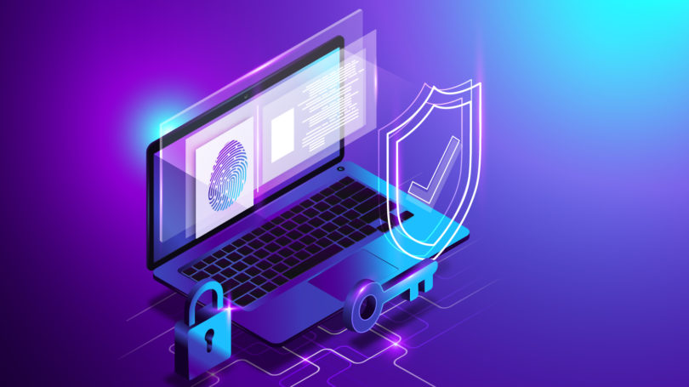
Антивирусные программы
Антивирусная программа — специализированная программа для обнаружения компьютерных вирусов, а также нежелательных программ и восстановления заражённых такими программами файлов и профилактики — предотвращения заражения файлов или операционной системы вредоносным кодом.

Slide 8
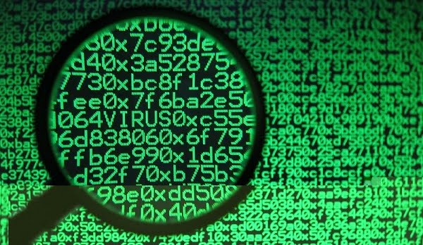
Антивирусные программы
Детекторы обеспечивают поиск и обнаружение вирусов в оперативной памяти и на внешних носителях. Различают детекторы универсальные и специализированные. Универсальные детекторы в своей работе используют проверку неизменности файлов пу­тем подсчета и сравнения с эталоном контрольной суммы. Недостаток универсальных детекторов связан с невозможностью причин искажения файлов. Специали­зированные детекторы выполняют поиск известных вирусов по их сигнатуре (повто­ряющемуся участку кода). Недостаток таких детекторов состоит в том, что они неспособ­ны обнаруживать все известные вирусы Детектор, позволяющий обнаруживать несколько вирусов, называют полидетектором.

Slide 9

Антивирусные программы
Доктором называют антивирусную программу, позволяющую обнаруживать и обезвреживать вирусы. При обезвреживании вирусов среда обитания может восстанавливаться или не восстанавливаться.
Содержание

Slide 10
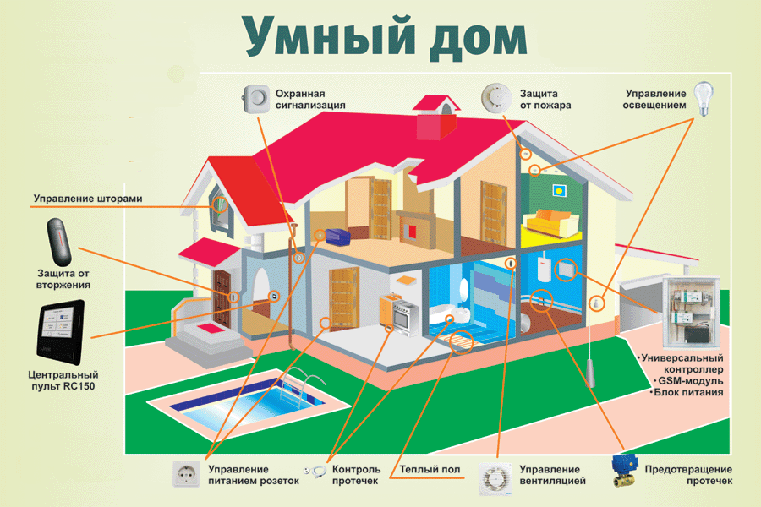
Элементы умного дома
В комплекс входит системная точка доступа, блок питания, приборы управления, исполнительные устройства. Роль мозгового центра выполняет главный модуль, соединенный с панелью, сенсорами, оборудованием и приборами: домашней метеостанцией, диммерами. Все элементы умной сети работают четко и согласованно.

Slide 11
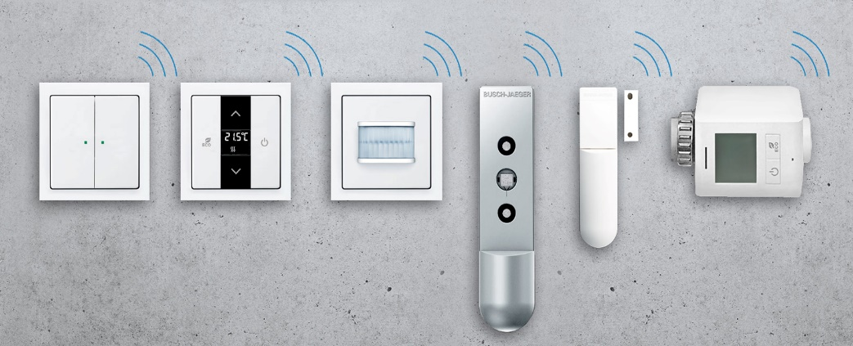
Элементы умного дома
Оборудование, которое входит в Smart Home, управляет:
Освещением — включает-выключает свет во всем здании, в отдельных комнатах, экстренное освещение, наружные фонари на участке, в гараже по определенным сценариям.
Отоплением, вентиляцией, кондиционированием — настройка климатического режима в зависимости от назначения помещения, сезона, времени суток, присутствия жильцов. В эко-режиме автоматически снижается температура ночью, отключается отопление при открытых окнах, работающих батареях, теплого пола.
Жалюзи, шторами, рольствнями, маркизами — закрываются-открываются дистанционно для создания нужного уровня освещенности помещений, подстраиваются под восход, заход солнца и другие погодные явления.
Системой безопасности, в которую входят — домофония, видеонаблюдение, сигнализация. Защита от протечек сообщит о необходимости вызова мастера для ремонта, включит аварийную систему перекрытия воды. Опция «имитация присутствия» отпугнет злоумышленников во время отсутствия жильцов. Свет на лестнице включится сам, чтобы лучше разглядеть посетителя, а в отсутствии хозяев камера видеонаблюдения снимет лицо гостя.
Мульти-медиа — возможность слушать любимую музыку в каждом уголке жилого дома, квартиры, офиса, дистанционно управлять всеми источниками звука.

Slide 12
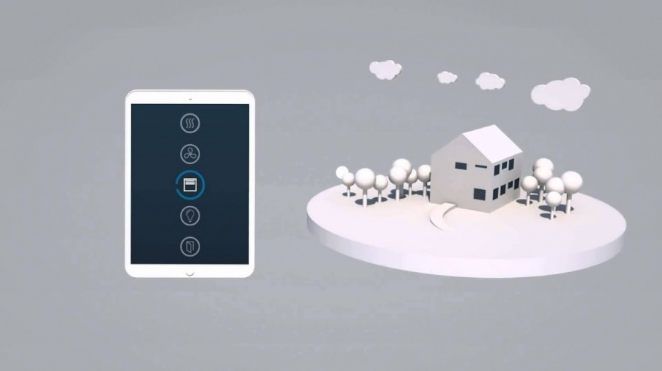
Элементы умного дома
Преимущества современной системы автоматизации:
все коммуникации внутри и снаружи жилого дома объединяются в единую сеть;
простая инсталляция в любое архитектурное сооружение — шинный кабель монтируется в готовые кабель-каналы;
легкая настройка — интуитивно понятный интерфейс, автоматическое воспроизведение заданных сценариев, их произвольное изменение по желанию пользователя без привлечения установщика;
удобный принцип управление с помощью выключателей, панели, планшета, смартфона, ПК;
модульность схемы построения позволяет легко интегрировать дополнительное оборудование для создания различных сценариев и расширения возможностей интеллектуального жилища.
Содержание

Slide 13
Спасибо за внимание!

